Slide 1
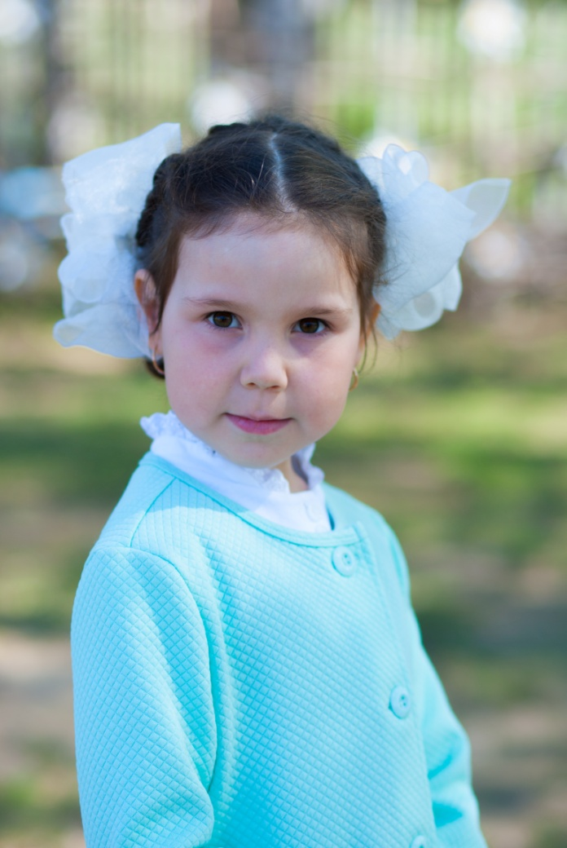
Исследовательский проект «Мои домашние питомцы»
Выполнила:
Ермолаева
Дарья
учащаяся
1 класса

Slide 2
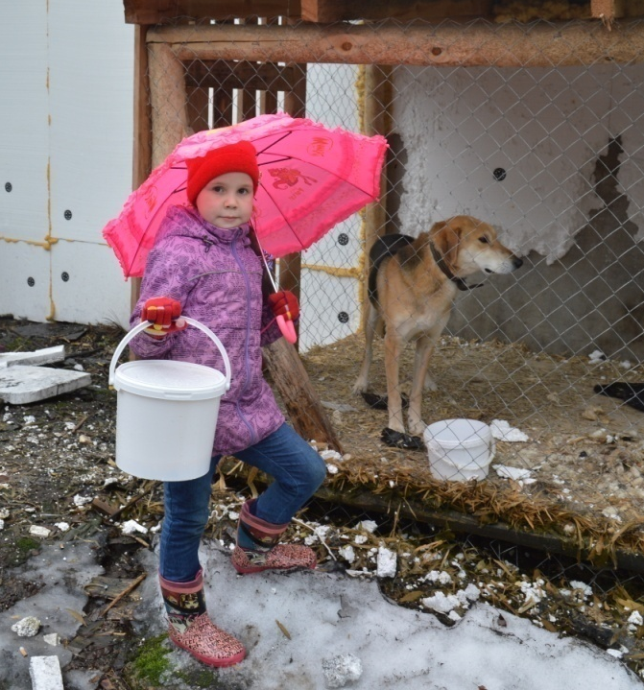
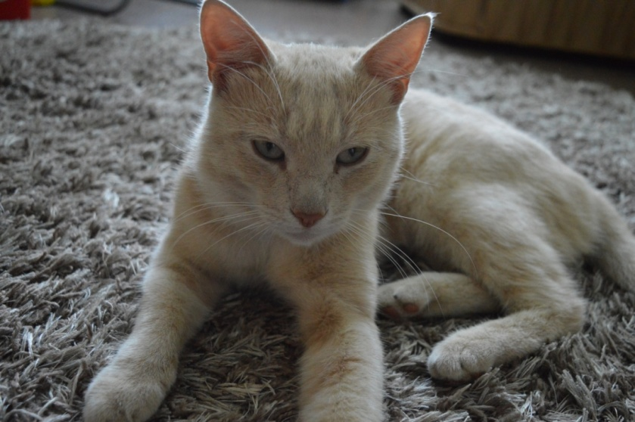
Актуальность
Актуальность проекта заключается в том, что домашние животные со временем становятся брошенными. Нужно ответственно относиться к принятию решения: завести домашнее животное.

Slide 3
Цель проекта: Расширить знания о домашних животных.
Задачи:
Рассмотреть характерные признаки домашних животных.
Познакомить с условиями содержания и кормления домашних животных.
Воспитывать заботливое отношение к домашним животным.

Slide 4
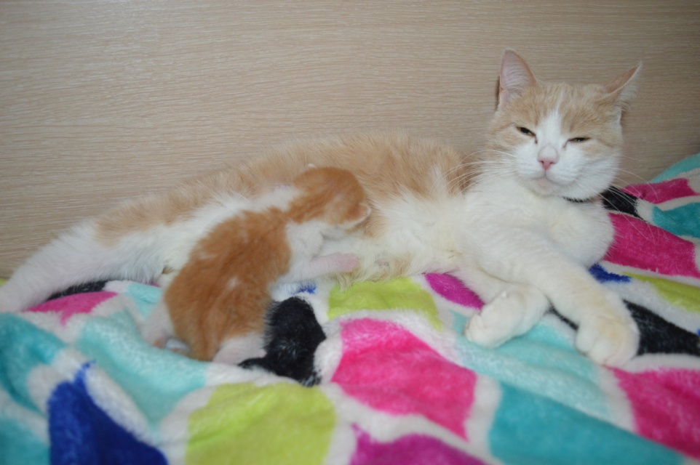
Гипотеза Являются ли кошки и собаки домашними животными.

Slide 5
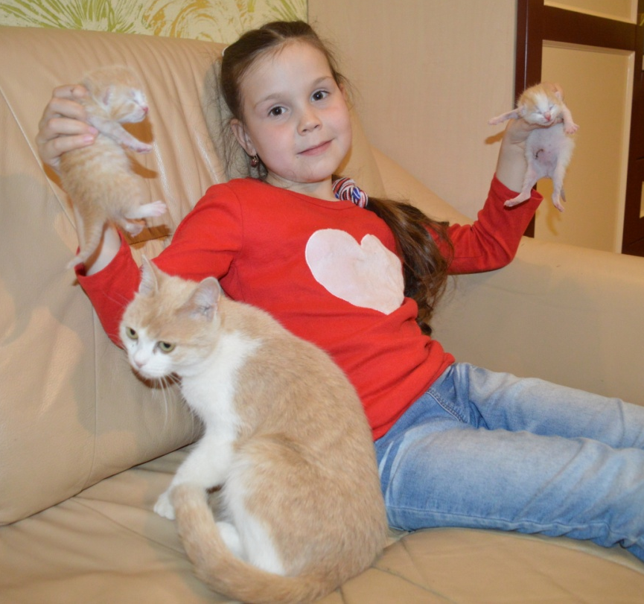
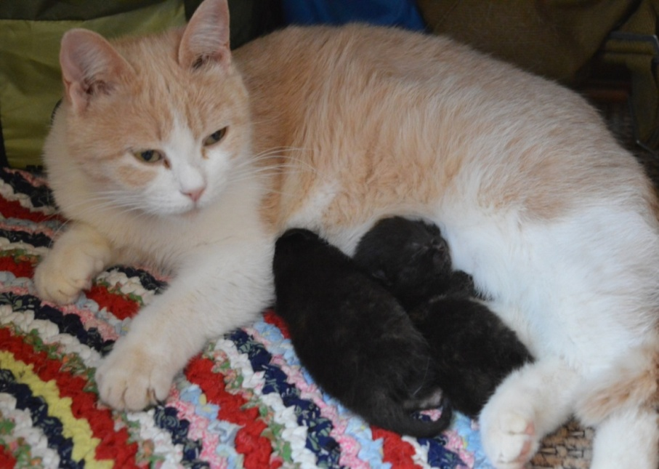
Самая первая у нас появилась кошка Манька. Ей сейчас 10 лет. Манька заботливая мама, поэтому у неё много котят.

Slide 6
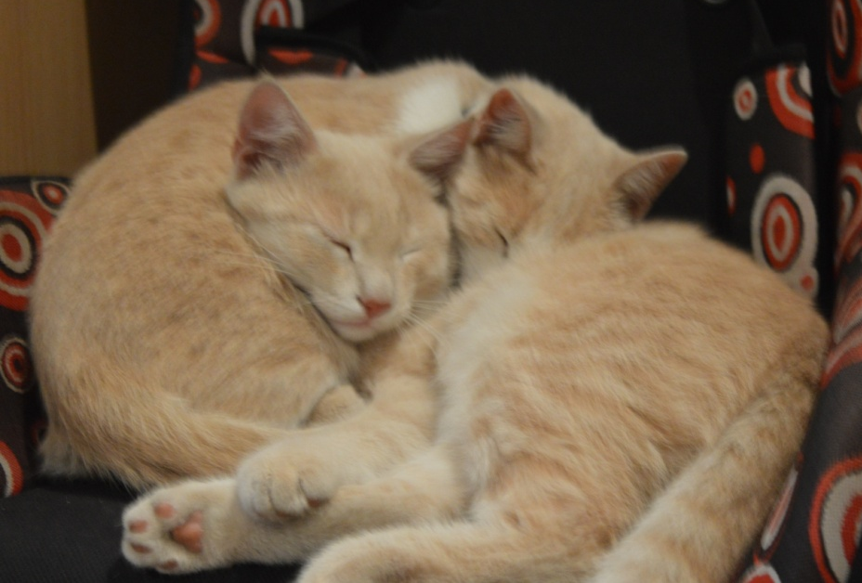
Знакомьтесь - это мой кот, по кличке Пушок. Он очень умный .
Манька обнимается с сыном Пушком.

Slide 7
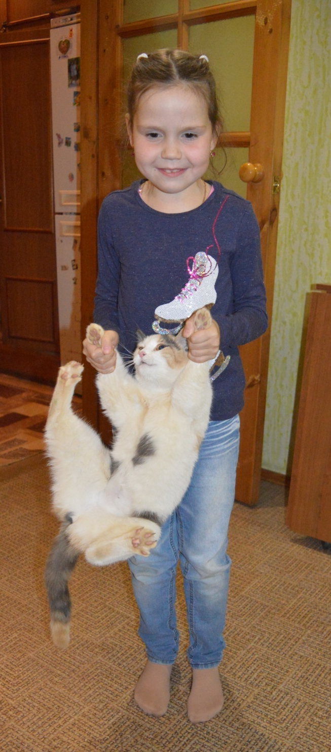
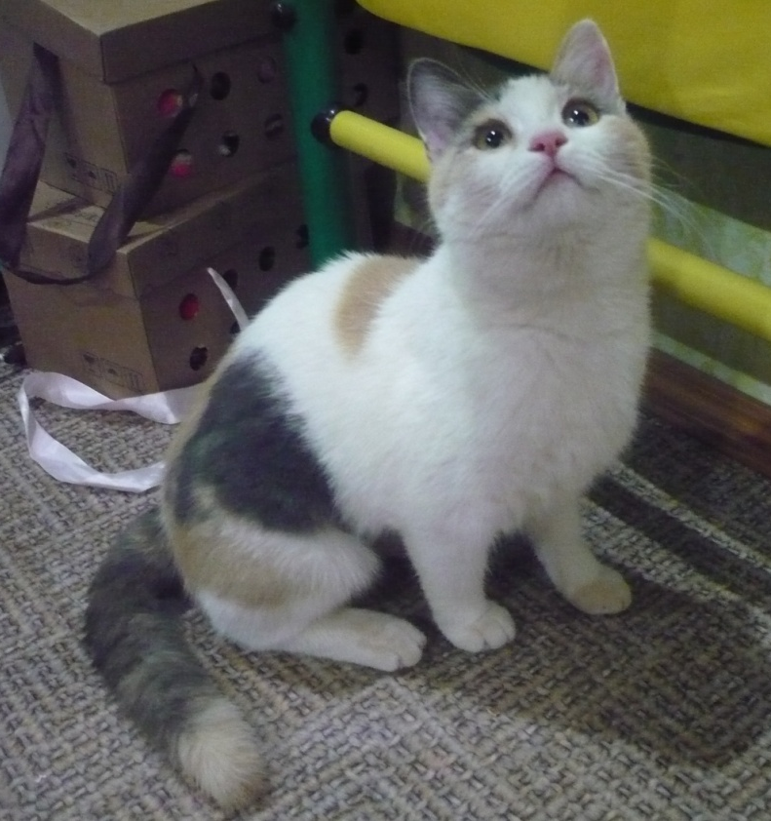
В нашей семье ещё живёт Манькина дочка - Пуля, она очень быстрая и игривая.

Slide 8
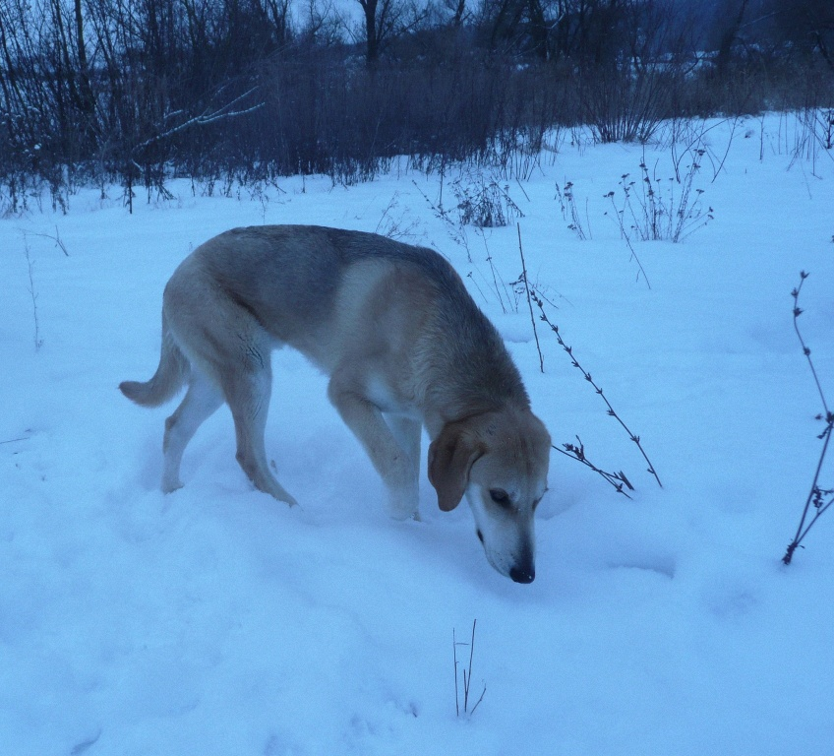
О собаке Наша собака породы - русская гончая. Собака самый верный друг человека.

Slide 9
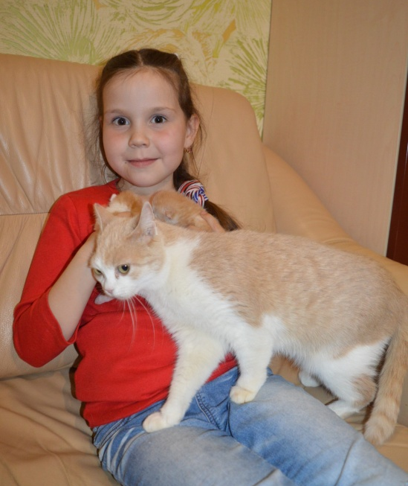
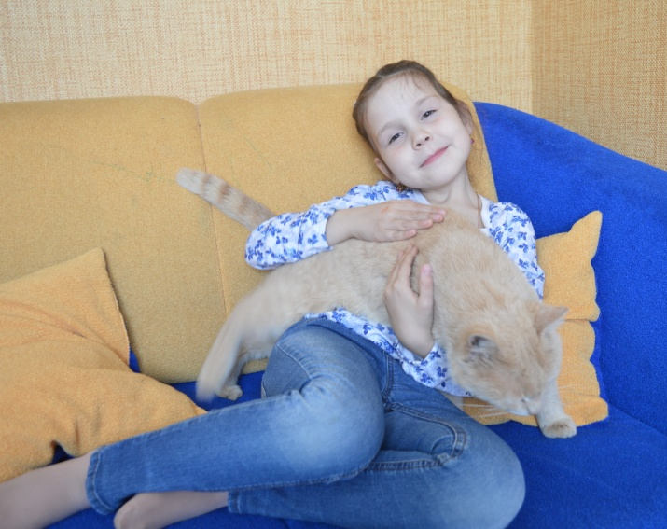
Вывод Кошки и собаки домашние животные. Они не смогут жить в дикой природе. Они всегда будут рядом с человеком. Наши питомцы учат нас заботе и верности.

